Slide 1
L’Afrique, plurielle et paradoxale
Le continent africain face au développement et à la mondialisation
A Lamotte, 2014

Slide 2
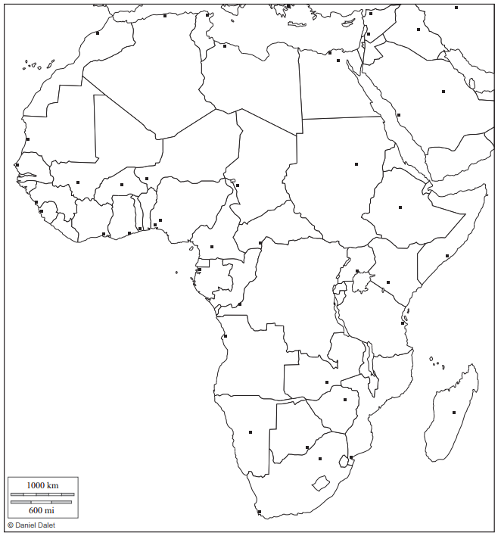
A) Le paradoxe africain : des réserves riches pour un continent qui ne l’est pas assez.
La richesse des réserves naturelles
Algérie
L’ex des gisements et exploitation d’hydrocarbures
Guinée
Une richesse pour les Etats africains?
Algérie
Ex d’une économie de rente : vulnérabilité et faible diversification
Guinée
Ex d’un pays riche en minerais et économiquement faible
Tanzanie
Un appauvrissement sur le long terme
Tanzanie
Ex de pays ayant vendu des terres cultivables au profit de puissances étrangères (Chine, pays du Golfe, …)

Slide 3
B) L’Afrique, terre de misères : persistantes, récurrentes, menaçantes.
Ceuta, Melilla
Lampedusa
Persistances
Algérie
EI
L’arc des pays les plus faiblement développés.
AQMI
Les migrations de la faim.
Mégapoles d’Afrique subsaharienne : concentration de misères urbaines
Darfour
Guinée
B.HARAM
La mal gouvernance : les pays classés parmi les plus corrompus du monde
Centrafrique
Lagos
Corne de l’Afrique
Récurrences
Kenya
SHEBAB
Tensions, conflits, instabilité
RDC
Ex de pays frappé par la guerre de manière continue depuis 50 ans
Kinshasa
Tanzanie
Urgences humanitaires
Spectre de famine en 2017
Epidémie en 2014-05
Mouvements massifs de réfugiés
Menaces
Organisation djihadiste
Foyer mondial de piraterie maritime

Slide 4
C) Une émergence africaine?
Ceuta, Melilla
Turquie
Lampedusa
Maroc
Des pays conquérants
Algérie
Lybie
Le pays émergent du continent africain, membre du BRICS
Egypte
Des ex de pays à fort taux de croissance, à forte influence régionale et au potentiel d’émergence
Mali
Sénégal
Darfour
Des ex d’organisations régionales élargissant les marchés
Guinée
Nigeria
Sud Soudan
Ethiopie
Lagos
Centrafrique
Corne de l’Afrique
SADC (Afrique australe)
CDAO (Afrique de l’Ouest)
RDC
Chine,
Inde,
Corée du S
L’ambition d’une « renaissance africaine »
Kinshasa
Tanzanie
Pays initiateur du NEPAD (New partnership for Africas’s development)
Brésil
Le développement de relations sud-sud
Forts investissements en provenance de puissances émergentes
Afrique du Sud

Slide 5
A) Le paradoxe africain : des réserves riches pour un continent qui ne l’est pas assez.
B) L’Afrique, terre de misères : persistantes, récurrentes, menaçantes.
C) Une émergence africaine?
Persistances
Des pays conquérants
La richesse des réserves naturelles
L’arc des pays les plus faiblement développés.
Le pays émergent du continent africain, membre du BRICS
L’ex des gisements et exploitation d’hydrocarbures
Des ex de pays à fort taux de croissance, à forte influence régionale et au potentiel d’émergence
Les migrations de la faim.
Mégapoles d’Afrique subsaharienne : concentration de misères urbaines
Des ex d’organisations régionales élargissant les marchés
Une richesse pour les Etats africains?
La mal gouvernance : les pays classés parmi les plus corrompus du monde
Algérie
Ex d’une économie de rente : abondance de devises et faible diversification
SADC (Afrique australe)
Récurrences
CDAO (Afrique de l’Ouest)
Guinée
Ex d’un pays riche en minerais et économiquement faible
Tensions, conflits, instabilité
Ex de pays frappé par la guerre de manière continue depuis 50 ans
L’ambition d’une « renaissance africaine »
Pays initiateur du NEPAD (New partnership for Africas’s development)
Urgences humanitaires
Un appauvrissement sur le long terme
Spectre de famine en 2017
Tanzanie
Ex de pays ayant vendu des terres cultivables au profit de puissances étrangères (Chine, pays du Golfe, …)
Epidémie en 2014-15
Le développement de relations sud-sud
Mouvements massifs de réfugiés
Forts investissements en provenance de puissances émergentes
Menaces
Menace terroriste
Foyer mondial de piraterie maritime

Slide 6
Algérie
Guinée
Tanzanie

Slide 8
A)
B)
C)
Algérie
Guinée
Tanzanie

